Slide 1
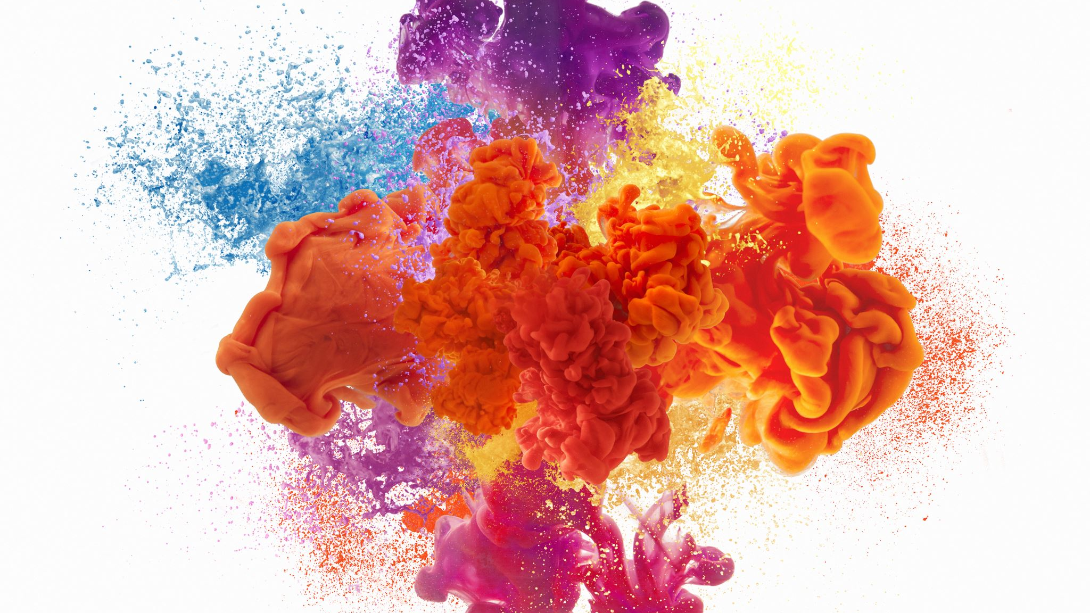

ΔΙΑΤΡΟΦΙΚΗ ΣΥΜΒΟΥΛΕΥΤΙΚΗ
ΕΔΔ4042
ΤΜΗΜΑ ΕΠΙΣΤΗΜΗΣ ΔΙΑΤΡΟΦΗΣ ΚΑΙ ΔΙΑΙΤΟΛΟΓΙΑΣ
ΠΑΡΑΓΟΝΤΕΣ ΠΟΥ ΕΠΗΡΕΑΖΟΥΝ ΤΗΝ ΤΡΟΦΙΚΗ ΕΠΙΛΟΓΗ
Δρ. Ευαγγελία Φάππα
Διαιτολόγος - Διατροφολόγος

Slide 2
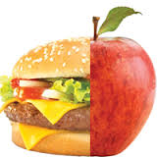
Τροφική επιλογή

Slide 3
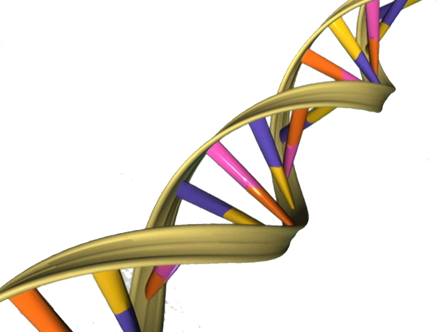
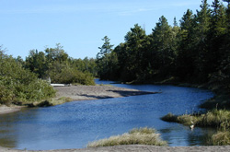
Διαμόρφωση
Οι διαιτητικές προτιμήσεις & επιλογές του ανθρώπου αποτελούν το τελικό αποτέλεσμα της αλληλεπίδρασης:
ΓΟΝΙΔΙΑ
ΠΕΡΙΒΑΛΛΟΝ

Slide 4
ΓΟΝΙΔΙΑ

Slide 5
Γενετικοί παράγοντες
Η συνεισφορά των γενετικών παραγόντων στις γευστικές προτιμήσεις είναι πλέον αποδεδειγμένη.
Υπάρχει ισχυρό γενετικό υπόβαθρο:
στις προτιμήσεις σε συγκεκριμένα τρόφιμα (ίσως και πέρα από τις γεύσεις),
στην πρόσληψη θρεπτικών συστατικών,
στην ενεργειακή πυκνότητα &
στην υιοθέτηση διατροφικών συμπεριφορών.

Slide 6
Γενετικό υπόβαθρο & σωματικό βάρος
Από μελέτες σε διδύμους, έχει εκτιμηθεί ότι το σωματικό βάρος των ανθρώπων είναι περίπου 80% κληρονομικό (Wardle 2008).
Η αναζήτηση για τα υπεύθυνα γονίδια έχει αποκαλύψει (έως τώρα) συσχετίσεις που αντιπροσωπεύουν μόνο το 20% περίπου της διαφοράς μεταξύ των ατόμων (Locke 2015).

Slide 7
Πρώιμη ζωή
Συνεπώς, πιθανώς άλλοι κληρονομικοί μηχανισμοί και ιδιαίτερα οι συνέπειες των γεγονότων στη μήτρα και στην πρώιμη μεταγεννητική ζωή να συνεισφέρουν στο ποσοστό αυτό.
Το άγχος και η διαταραγμένη διατροφή κατά τη διάρκεια της κύησης και της πρώιμης μεταγεννητικής ζωής είναι πλέον γνωστό ότι έχουν δια βίου αποτελέσματα προγραμματισμού στη φυσιολογία και τον μεταβολισμό.

Slide 8
Πείραμα Logue, 1986
3μηνα βρέφη

Slide 9
Επιλογή καταναλισκώμενης τροφής
Πάνω σε αυτό το γενετικό υπόβαθρο και τις επιδράσεις στην πρώιμη ζωή, οι γνώσεις, προτιμήσεις, συμπεριφορές, τρόπος ζωής και διατροφικές συνήθειες διαμορφώνονται από το περιβάλλον του ατόμου.
ΠΕΡΙΒΑΛΛΟΝ

Slide 10
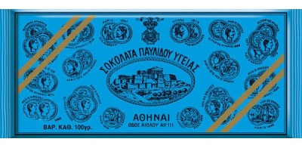
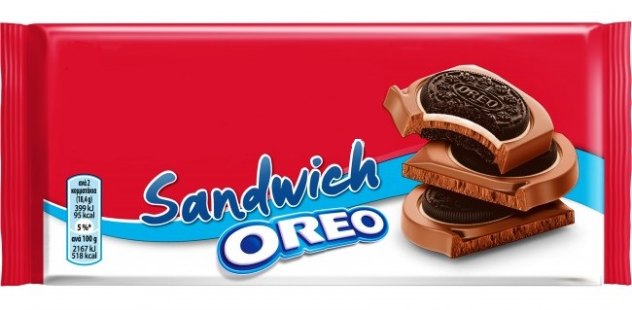
Παράδειγμα
Notes:
Θα ξεκινήσω τη συζήτηση χρησιμοποιώντας ένα γνωστό τρόφιμο.

Slide 11
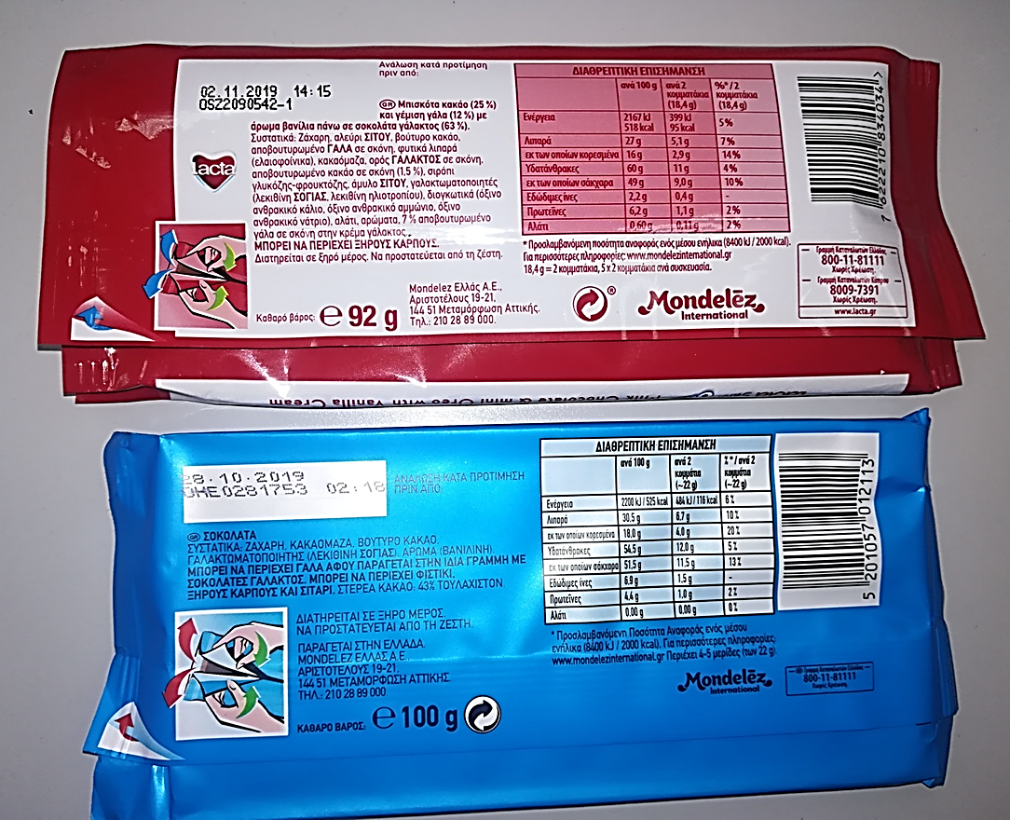
Κοιτώντας τα θρεπτικά συστατικά…

Slide 12
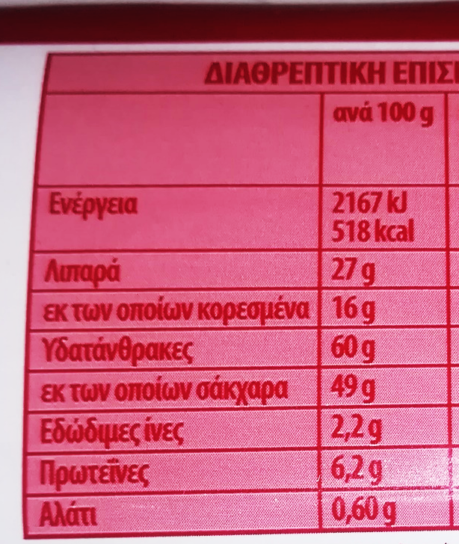

Κοιτώντας πιο προσεχτικά…

Slide 13
Κοιτώντας πιο προσεχτικά…

Slide 14
Κοιτώντας πιο προσεχτικά…

Slide 15
Κοιτώντας πιο προσεχτικά…

Slide 16
Κοιτώντας πιο προσεχτικά…

Slide 17
Κοιτώντας πιο προσεχτικά…

Slide 18
Άρα, μαθηματικά σκεπτόμενοι:
Η σοκολάτα γάλακτος έχει:
Λιγότερες θερμίδες
Λιγότερα κορεσμένα λιπαρά
Λιγότερα απλά σάκχαρα
Περισσότερη πρωτεΐνη
Η σοκολάτα υγείας έχει:
Περισσότερες φυτικές ίνες
Λιγότερο αλάτι

Slide 19
Τι λένε τα μαθηματικά;
Να φάω τη σοκολάτα υγείας εάν δεν πρέπει να καταναλώσω καθόλου αλάτι.
Να φάω τη σοκολάτα γάλακτος εάν πρέπει να καταναλώσω όσο το δυνατόν λιγότερα κορεσμένα λιπαρά, θερμίδες, απλά σάκχαρα.

Slide 20

Τι λέει η λογική;
Υπάρχει ουσιαστική διαφορά μεταξύ των 2 προϊόντων;
Notes:
Όχι, γιατί οι διαφορές είναι πολύ μικρές.

Slide 21
Τι λέει η επιστήμη της διατροφής;
Η σοκολάτα δε συστήνεται να καταναλώνεται ως τρόφιμο ρουτίνας γιατί δε συνεισφέρει στις ανάγκες του ανθρώπου σε θρεπτικά συστατικά.
Ωστόσο, η κατανάλωσή της περιστασιακά και σε κατάλληλη για το άτομο ποσότητα, δεν απαγορεύεται.

Slide 22
Πώς σκεφτόμαστε οι διάφοροι άνθρωποι:
Αφού έχω υπέρταση να φάω αυτή με το λιγότερο αλάτι.
Αφού έχω χοληστερίνη να φάω αυτή με τα λιγότερα κορεσμένα.
Επειδή προσπαθώ να ρυθμίσω το βάρος μου & μου αρέσει η σοκολάτα, θα φάω ένα πιο light γλυκό ή θα φάω την υγείας, γιατί με την άλλη δεν μπορώ να σταματήσω στη μισή.
Αφού θέλω γλυκό & η υγείας δε με καλύπτει θα φάω από τη γάλακτος που με 2 σειρές θα είμαι εντάξει.
Αφού τρώω υγιεινά γενικά, μπορώ να φάω λίγη σοκολάτα.
Notes:
Κάποιες από αυτές τις σκέψεις προϋποθέτουν ότι υπάρχει γνώση για το τρόφιμο και για την επίδρασή του στην υγεία.

Slide 23
Πώς σκεφτόμαστε οι διάφοροι άνθρωποι:
Τρώω πολύ καλά τον τελευταίο καιρό, ας μην το χαλάσω για τη σοκολάτα.
Τρώω που τρώω ανθυγιεινά, η σοκολάτα θα πειράξει;
Έχω φάει, που έχω φάει άσχημα σήμερα, ας μην φάω & σοκολάτα.
Είχα μια πολύ δύσκολη μέρα και τα κατάφερα, μου αξίζει λίγη σοκολάτα.
Με κεράσανε, είναι προσβολή να μην τη φάω.
Notes:
Κάποιες από αυτές τις σκέψεις προϋποθέτουν ότι υπάρχει γνώση για το τρόφιμο και για την επίδρασή του στην υγεία.

Slide 24
Πώς επιλέγουμε τελικά τι θα καταναλώσουμε;

Slide 25
Επιλογή καταναλισκώμενης τροφής
Στην καθημερινότητά μας, δε χρησιμοποιούμε το λογικό συλλογισμό σχετικά με το τι θα καταναλώσουμε.
Δηλ. δε χρησιμοποιούμε μόνο την επιστημονικά τεκμηριωμένη γνώση όταν αποφασίζουμε ποια τρόφιμα να αγοράσουμε.
Αντίθετα, επηρεαζόμαστε από το ευρύτερο περιβάλλον πληροφοριών, το οποίο διαμορφώνεται από πολιτισμικούς παράγοντες συμπεριλαμβανομένων των διαφημίσεων και άλλων μέσων, ενώ είμαστε ισχυρά επηρεασμένοι από προηγούμενες αποφάσεις και συνήθειες, ακόμη και εάν αυτές έχουν αποδειχθεί ότι δεν είναι οι βέλτιστες.

Slide 26
Όταν λέμε περιβάλλον, τι εννοούμε;

Slide 27
Περιβάλλον
Το περιβάλλον επιδρά στη διαθεσιμότητα των τροφίμων και την αποδοχή κάποιων απ’ αυτά από το άτομο.

Slide 28
Περιβάλλον
Το περιβάλλον επιδρά στη διαθεσιμότητα των τροφίμων και την αποδοχή κάποιων απ’ αυτά από το άτομο.
Το τι είναι διαθέσιμο εξαρτάται από:
γεωγραφικούς & κλιματικούς παράγοντες,
πολιτικές & οικονομικές παραμέτρους
(αγροτικές και άλλες πολιτικές, νομοθεσία, δυνατότητες μεταφοράς και διάθεσης, τιμή, εισόδημα, καταναλωτικά πρότυπα κ.ά.).

Slide 29
Περιβάλλον
Το περιβάλλον επιδρά στη διαθεσιμότητα των τροφίμων και την αποδοχή κάποιων απ’ αυτά από το άτομο.
Στη συνέχεια, προσωπικοί, κοινωνικο-οικονομικοί & ψυχολογικοί παράγοντες έρχονται να επιδράσουν στην αποδοχή των τροφίμων (ιδεολογία, ήθη, έθιμα, πεποιθήσεις, κοινωνική κατάσταση, αξίες κ.ά.).

Slide 30
Περιβάλλον
Το περιβάλλον επιδρά στη διαθεσιμότητα των τροφίμων και την αποδοχή κάποιων απ’ αυτά από το άτομο.
Τελικά, επιλέγουν τα άτομα μόνα τους την τροφή τους και καταναλώνουν τα τρόφιμα που τους αρέσουν;;;
Αλλά και από τα τρόφιμα που είναι διαθέσιμα και αποδεκτά το άτομο δεν επιλέγει «ελεύθερα», μιας και πλήθος εσωτερικών (ως προς το άτομο) και εξωτερικών παραγόντων θα επηρεάσουν τις διατροφικές του προτιμήσεις και συνήθειες.

Slide 31
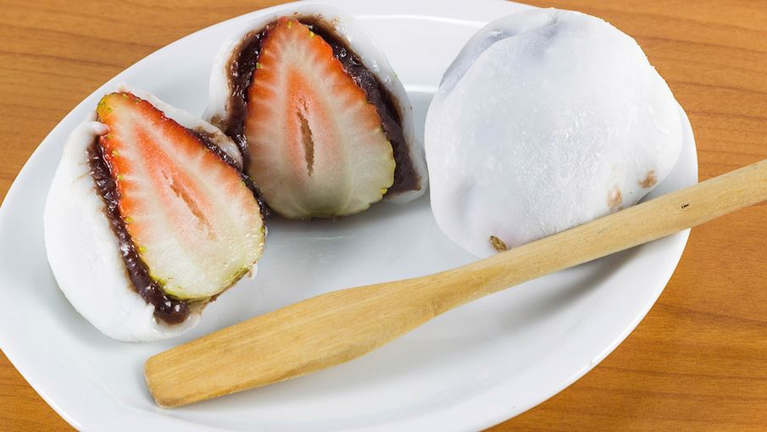
Ichigo Daifuku (Japanese dessert)
All daifuku varieties consist of a chewy mochi shell, made with pounded glutinous rice and various fillings which are hidden inside the shell.
Ichigo uses whole strawberries as fillings. In the most traditional type, the strawberry is first wrapped in a thin layer of sweet red bean paste, referred to as anko in Japanese, and then in a layer of soft white mochi.

Slide 32
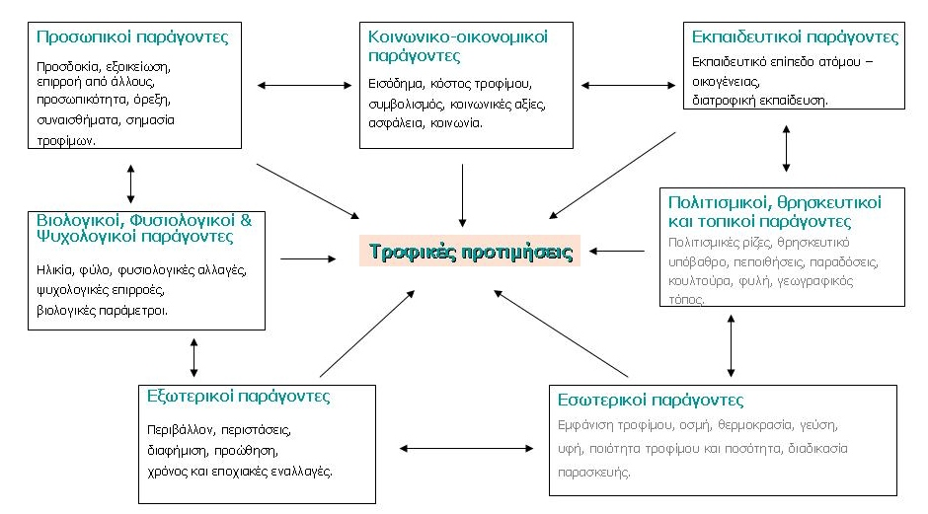
Γιαννακούλια Μ & Φάππα Ε. Διατροφική Συμβουλευτική & Συμπεριφορά (2015)

Slide 33
Διεπιστημονικό πλαίσιο DONE
(Determinants
Of Nutrition & Eating behavior framework)
Claudia Symmank, et al. Appetite 2017

Slide 34

Διεπιστημονικό πλαίσιο DONE
(Determinants Of Nutrition & Eating behavior framework)
Claudia Symmank, et al. Appetite 2017

Slide 35

Α. ΑΤΟΜΙΚΟΙ ΠΑΡΑΓΟΝΤΕΣ
Α.1. ΒΙΟΛΟΓΙΚΟΙ
Α.2. ΔΗΜΟΓΡΑΦΙΚΟΙ
Α.3. ΨΥΧΟΛΟΓΙΚΟΙ
Α.4. ΠΕΡΙΠΤΩΣΙΟΛΟΓΙΚΟΙ

Slide 36
Α.1. ΒΙΟΛΟΓΙΚΟΙ
Α.1.1. Εγκεφαλική λειτουργία
Α.1.2. Στοματική λειτουργία
Α.1.3. Φυσιολογία που σχετίζεται με το τρόφιμο
Α.1.4. Ανθρωπομετρικά χαρακτηριστικά
Α.1.5. Αντίληψη αισθήσεων
Α.1.6. Σωματική υγεία
Α.1.7. Χαρακτηριστικά ύπνου

Slide 37
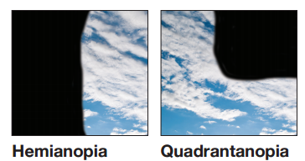
Α.1.1. Εγκεφαλική λετουργία
Δυσκαταποσία μετά από εγκεφαλικό
Άνοια/ Αλτσχάιμερ:
Απώλεια μνήμης σχετικά με τη διαδικασία κατάποσης, απώλεια μνήμης σχετικά με το τι είναι προς κατανάλωση & τι όχι
Απώλεια όρασης μετά από εγκεφαλικό

Slide 38
Α.1.1. Ορμολογικός έλεγχος πρόσληψης τροφής
Οι διατροφικές αποφάσεις φαίνεται να μπορούν να ρυθμιστούν από κυκλοφορούσες ορμόνες, συμπεριλαμβανομένων αυτών που στέλνουν σήμα σε περιοχές του εγκεφάλου που συμμετέχουν στις συμπεριφορές που σχετίζονται με την όρεξη, τον κορεσμό & κατά συνέπεια, την πρόσληψη τροφής.
Η γκρελίνη, ορεξιογόνος ορμόνη αυξάνει την προσδοκία και τη συμπεριφορά κινητοποίησης για φαγητό, ιδιαίτερα λίπους και ζάχαρης. Ενισχύει την αξία ανταμοιβής για τρόφιμα & έτσι αυξάνει την κατανάλωσή τους .
Η λεπτίνη, επηρεάζει την κωδικοποίηση ανταμοιβής τροφής από τους νευρώνες της ντοπαμίνης, εμποδίζει τη δράση ορεξιογόνων μορίων.

Slide 39

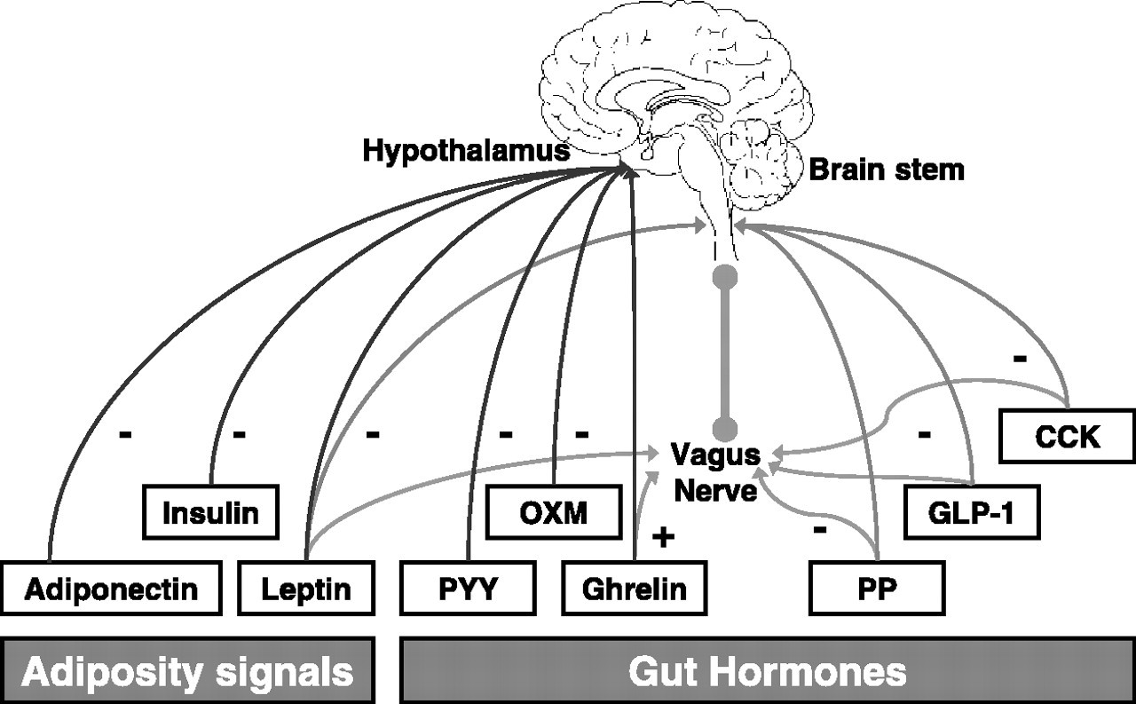
Ανορεξιογόνες ορμόνες
FIG. 1. Energy homoestasis is controlled by peripheral signals from adipose tissue, pancreas, and the gastrointestinal tract. Peripheral signals from the gut include peptide YY (PYY), oxyntomodulin (OXM), ghrelin, pancreatic polypeptide (PP), glucagon-like peptide 1 (GLP-1), and cholecystokinin (CCK). These gut-derived peptides and adiposity signals influence central circuits in the hypothalamus and brain stem to produce a negative (−) or positive (+) effect on energy balance. Thus the drive to eat and energy expenditure are adjusted so that over time, body weight remains stable.
DOI: (10.1152/physrev.00015.2004)

Slide 40
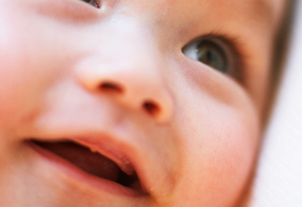
Α.1.2. Στοματική λειτουργία
Απώλεια/ αντικατάσταση δοντιών στην 3^{η} ηλικία: Αδυναμία μάσησης σκληρής τροφής
Ελάττωση παραγωγής σιέλου στην 3^{η} ηλικία: Δυσκολία στην κατάποση

Slide 41
Α.1.3. Φυσιολογία που σχετίζεται με το τρόφιμο
Τροφικές αλλεργίες
π.χ. δυσανεξία στη λακτόζη ή στη γλουτένη ή αλλεργία σε τρόφιμο/α
Αποκλεισμός μεμονωμένων τροφίμων ή ομάδων τροφίμων.
Τροφικές δυσανεξίες

Slide 42
Α.1.4. Ανθρωπομετρικά χαρακτηριστικά
ΔΜΣ
Βάρος γέννησης

Slide 43
Τρόφιμο & εγκεφαλική διέγερση
Η θέα νόστιμης τροφής ρυθμίζει την εγκεφαλική δραστηριότητα με συνεπή τρόπο: η θέαση τροφίμων ενισχύει την ενεργοποίηση τόσο περιοχών του εγκεφάλου που σχετίζονται με την όραση όσο και περιοχών που σχετίζονται με την ανταμοιβή (τόσο σε ενήλικες όσο και σε παιδιά).
Τα παχύσαρκα άτομα παρουσιάζουν μεγαλύτερες οπτικά καθοδηγούμενες αντιδράσεις στα τρόφιμα σε περιοχές του εγκεφάλου ευαίσθητες στις ανταμοιβές και, για τα παχύσαρκα άτομα, μεγαλύτερη ανταπόκριση σε αυτές τις περιοχές πριν από θεραπεία απώλειας βάρους προβλέπουν τα αποτελέσματα της θεραπείας.
Η ανεπαρκής απώλεια βάρους προβλέπεται, επίσης, από τα επίπεδα της δραστηριότητας πριν τη θεραπεία σε ερεθίσματα τροφής στις περιοχές του εγκεφάλου που σχετίζονται με την οπτική προσοχή και τη μνήμη.

Slide 44
Α.1.5. Αντίληψη αισθήσεων
(ασθενής οργανισμός)
Πολυφαρμακία → μεταλική γεύση → αρνητική επίδραση στην όρεξη
Στη ΧΝΑ, ουραιμία → αρνητική επίδραση στην κατανάλωση κρέατος
Ίωση/ αλλεργική ρινίτιδα → απώλεια όσφρησης → αρνητική επίδραση στην όρεξη

Slide 45
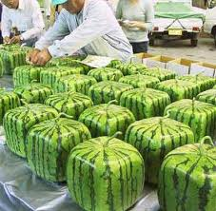
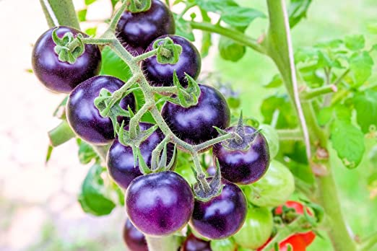
Α.1.5. Αντίληψη αισθήσεων
(υγιής οργανισμός)
Η όψη, οσμή, υφή, μνήμη και η προσδοκία για το τρόφιμο σχετίζεται με την ενεργοποίηση συγκεκριμένων περιοχών του υποθάλαμου.

Slide 46
Α.1.6. Σωματική υγεία
Χρόνια Νοσήματα
Λήψη φαρμάκων
Fappa E, Yannakoulia M. Ann Nutr Metab 2013. 63;suppl(1):1104.

Slide 47
Α.1.7. Χαρακτηριστικά ύπνου
Dashti SH et al, Adv Nutr 2015;6:648–59

Slide 48
Α.2. ΔΗΜΟΓΡΑΦΙΚΑ ΧΑΡΑΚΤΗΡΙΣΤΙΚΑ
Α.2.1. Βιολογικά χαρακτηριστικά (π.χ. φύλο, ηλικία)
Α.2.2. Πολιτισμικά Χαρακτηριστικά (εθνικότητα, ιθαγένεια, θρησκεία)
Α.2.3. Περιπτωσιολογικά Δημογραφικά (κάτοικος αστικής ή αγροτικής περιοχής)
Α.2.4. Προσωπική Κοινωνικο-οικονομική κατάσταση (εισόδημα, εκπαίδευση)

Slide 49
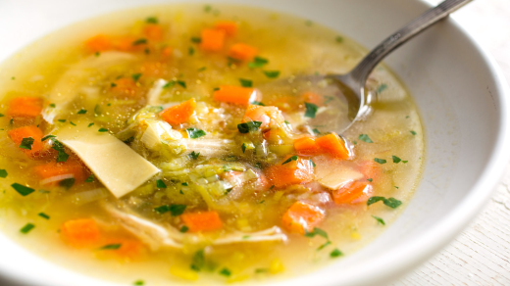

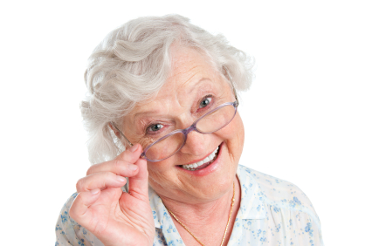
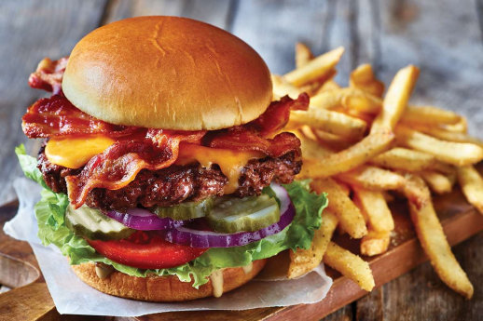
Α.2.1. Βιολογικά χαρακτηριστικά
Ηλικία

Slide 50
Α.2.2. Πολιτισμικά Χαρακτηριστικά
(εθνικότητα, ιθαγένεια, θρησκεία)
Θρησκεία
Χριστιανισμός
Μωαμεθανισμός
Ιουδαϊσμός
Βουδισμός

Slide 51
Θρησκεία
Χριστιανισμός νηστεία 180 – 200 ημέρες το χρόνο
Μωαμεθανισμός απαγορεύονται: χοιρινό, αλκοόλ, ζώα που δεν έχουν σφαχτεί με τον ισλαμικό τρόπο, ραμαζάνι (ισλαμική νηστεία)
Ιουδαϊσμός Οι διατροφικοί νόμοι λέγονται Kosher (Κασέρ). Απαγορεύεται το χοιρινό, επιτρέπονται μόνο ζώα που έχουν διχαλωτές οπλές & μηρυκάζουν (π.χ. αγελάδα). Επιτρέπονται μόνο ψάρια με λέπια και πτερύγια. Σημαντικός κανόνας: Δεν αναμειγνύονται κρέας και γαλακτοκομικά στο ίδιο γεύμα.
Βουδισμός Δεν υπάρχει ενιαίος κανόνας για όλους τους Βουδιστές, αλλά υπάρχουν κοινές τάσεις. Πολλοί βουδιστές ακολουθούν χορτοφαγική δίαιτα που σχετίζεται με την αρχή μη βίας στα ζώα.

Slide 52
Α.2.3. Περιπτωσιολογικά Δημογραφικά (κάτοικος αστικής ή αγροτικής περιοχής)
Ποιες οι διαφορές;
Πώς επιδρούν στις διατροφικές επιλογές;

Slide 53
Α.2.4. Προσωπική Κοινωνικο-οικονομική κατάσταση (εισόδημα, εκπαίδευση)
Πώς επιδρούν στις διατροφικές επιλογές;

Slide 54
Α. ΑΤΟΜΙΚΟΙ ΠΑΡΑΓΟΝΤΕΣ
Α.1. ΒΙΟΛΟΓΙΚΟΙ
Α.2. ΔΗΜΟΓΡΑΦΙΚΟΙ
Α.3. ΨΥΧΟΛΟΓΙΚΟΙ
Α.4. ΠΕΡΙΠΤΩΣΙΟΛΟΓΙΚΟΙ

Slide 55
Ατομικοί παράγοντες
Α.3. Ψυχολογικοί παράγοντες
Α.3.1. Προσωπικότητα (χαρακτηριστικά, αυτοεκτίμηση, προσωπικές αξίες)
Α.3.2. Διάθεση & συναισθήματα
Α.3.3. Αυτο-ρύθμιση
Α.3.4. Γνωσίες σχετικά με την υγεία
Α.3.5. Διατροφικές γνώσεις, δεξιότητες & ικανότητες
Α.3.6. Πεποιθήσεις γύρω από τα τρόφιμα
Α.3.7. Διατροφικές συνήθειες
Α.3.8. Ρύθμιση του τρώγειν
Α.3.9. Γνωσίες & συμπεριφορές ρύθμισης βάρους
Α.3.10. Παρέμβαση

Slide 56
Ατομικοί παράγοντες
Πολλοί Βουδιστές ακολουθούν χορτοφαγική διατροφή.
Η αποφυγή κρέατος σχετίζεται με την αρχή της μη βίας προς τα ζώα.
A.3.1. Προσωπικότητα
Χαρακτηριστικά προσωπικότητας, αυτοεκτίμηση, προσωπικές αξίες
Locus of control (τόπος ελέγχου)
Αυτο - αποτελεσματικότητα
Χαρακτηριστικά προσωπικότητας
From Anastasiou C, Fappa E, Karfopoulou E, Gkza A, Yannakoulia M. Behav Res Ther 2015;71:40e44

Slide 57
Ατομικοί παράγοντες
Χαρακτηριστικά προσωπικότητας (personality traits)
Ανοιχτός/ή σε εμπειρίες
Ευσυνειδησία (τάση για οργάνωση & ανεξαρτησία)
Εξωστρέφεια
Συναινετικότητα (φιλικός/ή, συμπονετικός/ ή)
Νευροτισμός (επιρρέπεια σε ψυχολογικό στρες)

Slide 58

Φροντιστήριο: Αυτό-αξιολόγηση προσωπικότητας
Συμπληρώστε το ερωτηματολόγιο IPIP.
Βαθμολογήστε σύμφωνα με τα παρακάτω.
Βγάλτε σκορ σε κάθε κατηγορία.
Πώς αυτά τα χαρακτηριστικά βοηθάνε και πώς δυσκολεύουν την υιοθέτηση υγιεινών διατροφικών συμπεριφορών.

Slide 59
IPIP
Διεθνής Κλίμακα Προσωπικότητας Προσαρμογή στα ελληνικά
 | Παράγοντες ερ/γίου ΙΡΙΡ
ΕΞ | Εξωστρέφεια - Extraversion | 10 items | 1, 6, 11, 16, 21, 26, 31, 36, 41, 46
ΕΥ | Ευσυνειδησία - Conscientiousness | 10 items | 3, 8, 13, 18, 23, 28, 33, 38, 43, 48
ΠΡ | Προσήνεια - Agreeableness | 10 items | 2, 7, 12, 17, 22, 27, 32, 37, 42, 47
ΣΣ | Συναισθηματική Σταθερότητα - Emotional stability | 10 items | 4, 9, 14, 19, 24, 29, 34, 39, 44, 49
ΠΚ | Πνευματική Καλλιέργεια - Intellect | 10 items | 5, 10, 15, 20, 25, 30, 35, 40, 45, 50

Slide 60
Ατομικοί παράγοντες
Χαρακτηριστικά προσωπικότητας (personality traits)
Ανοιχτός/ή σε εμπειρίες
Ευσυνειδησία (τάση για οργάνωση & ανεξαρτησία)
Εξωστρέφεια
Συναινετικότητα (φιλικός/ή, συμπονετικός/ ή)
Νευροτισμός (επιρρέπεια σε ψυχολογικό στρες)
Υπάρχουν άνθρωποι πιο οργανωτικοί.
Είναι πιο πιθανό να προμηθεύονται & να προετοιμάζουν έγκαιρα το φαγητό τους.

Slide 61
Ατομικοί παράγοντες
Α.3.2. Διάθεση & συναισθήματα
Κατάθλιψη
Στρες
Συναισθηματικό τρώγειν (Emotional eating)

Slide 62
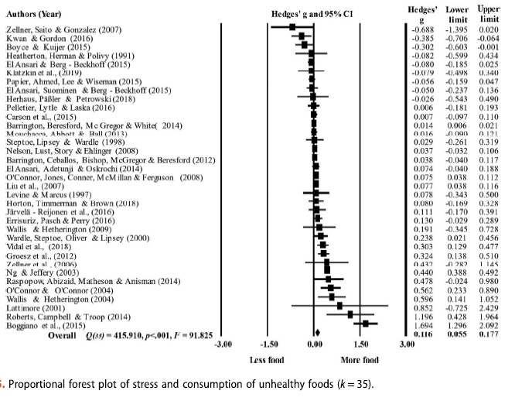
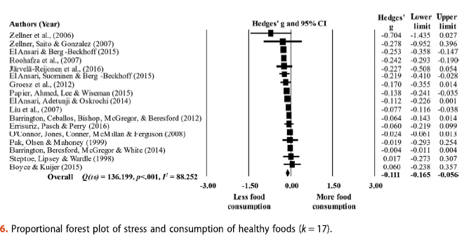
Στρες
Το στρες συνδέεται με μειωμένη κατανάλωση υγιεινών τροφίμων & αυξημένη κατανάλωση ανθυγιεινών· ωστόσο, το μέγεθος αυτών των επιδράσεων είναι μικρό. Χρειάζεται επιπλέον έρευνα που θα εξετάσει παράγοντες οι οποίοι ενδέχεται να εξηγούν το μεγάλο % της ανεξήγητης ετερογένειας που παρατηρήθηκε στην παρούσα μετα-ανάλυση.
Hill D et al. Health Psychology Review 2022;16(2):280 – 304.

Slide 63
Ατομικοί παράγοντες
Α.3.2. Διάθεση & συναισθήματα
Κατάθλιψη
Στρες
Συναισθηματικό τρώγειν (Emotional eating)

Slide 64
Ατομικοί παράγοντες
Α.3.2. Διάθεση & συναισθήματα
Συναισθηματικό τρώγειν:
Τρώω σε απόκριση συναισθημάτων ή διάθεσης.
Τρώω χωρίς να πεινάω.
Αύξηση βάρους ή/ & επιλογές τροφίμων μη ευεργετικών για την υγεία
Κατάθλιψη
Στρες
Συναισθηματικό τρώγειν (Emotional eating)

Slide 65
Φροντιστήριο: Αυτό-αξιολόγηση προσωπικότητας
Συμπληρώστε το ερωτηματολόγιο DEBQ.
Βαθμολογήστε σύμφωνα με τα παρακάτω.
Βγάλτε σκορ σε κάθε κατηγορία.
Πώς αυτά τα χαρακτηριστικά βοηθάνε και πώς δυσκολεύουν την υιοθέτηση υγιεινών διατροφικών συμπεριφορών.

Slide 66
DEBQ
Dutch Eating Behavior Questionnaire
ΕΝΟΤΗΤΕΣ Q | ΕΡΩΤΗΣΕΙΣ | ITEM SCORE | TOTAL SCORE | ΜΕΣΟ SCORE SUBSECTION
EXTERNAL EATING | 2,12,15,18,21,24,27,33,6,9 | 1-5 | TOTAL ITEM SCORE/10 | 1-2 SCORE → ΧΑΜΗΗ ΤΑΣΗ 2.1-3 → ΜΕΤΡΙΑ ΤΑΣΗ 3.1-5 → ΥΨΗΛΗ ΤΑΣΗ
RESTRICTED - RESTRAINED EATING | 4,7,11,14,17,19,22,26,29,31 | 1-5 | TOTAL ITEM SCORE/10
EMOTIONAL EATING | 1,3,5,8,10,13,16,20,23,25,28,30,32 | 1-5 | TOTAL ITEM SCORE/13

Slide 67
Α.3.3. Ρύθμιση του τρώγειν
Τρώω σε απόκριση εξωτερικών ερεθισμάτων, π.χ.:
τρώει και κάποιος άλλος στο σπίτι, ενώ εγώ έχω φάει προ ολίγου
βλέπω φαγητό, & αγοράζω, ενώ έχω φάει (περνάω από το σαλόνι με τα μελομακάρονα/ ξηρούς καρπούς & τσιμπάω κάθε φορά, ανεξαρτήτου πείνας)
Τρώγειν σε απόκριση εξωτερικών ερεθισμάτων
(external eating)
Ενσυνείδητο τρώγειν (mindful eating)

Slide 68
Α.3.3. Ρύθμιση του τρώγειν
Πώς πετυχαίνω ρύθμιση του τρώγειν;
Ενσυνείδητο τρώγειν:
Αναρωτιέμαι κάθε φορά πριν αγοράσω τρόφιμο ή πριν φάω εάν όντως πεινάω.
Εάν όχι, απασχολούμαι με κάτι άλλο.
Εάν ναι, & ξεκινήσω να φάω, τότε είμαι συγκεντρωμένος/η σε αυτό
που τρώω, τρώω χωρίς βιασύνη
& προσπαθώ να σταματήσω
όταν χορτάσω.
Τρώγειν σε απόκριση εξωτερικών ερεθισμάτων
(external eating)
Ενσυνείδητο τρώγειν (mindful eating)

Slide 69
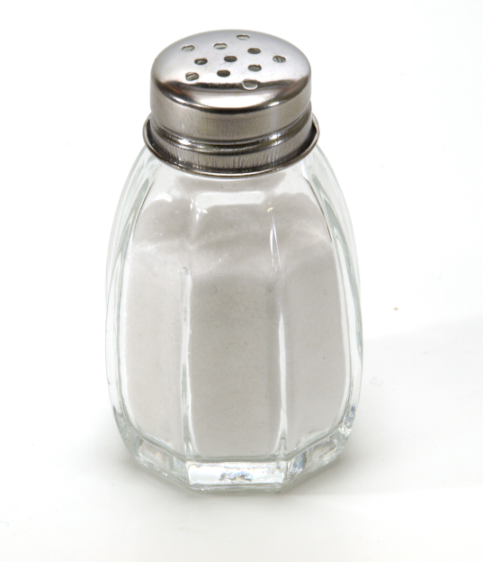
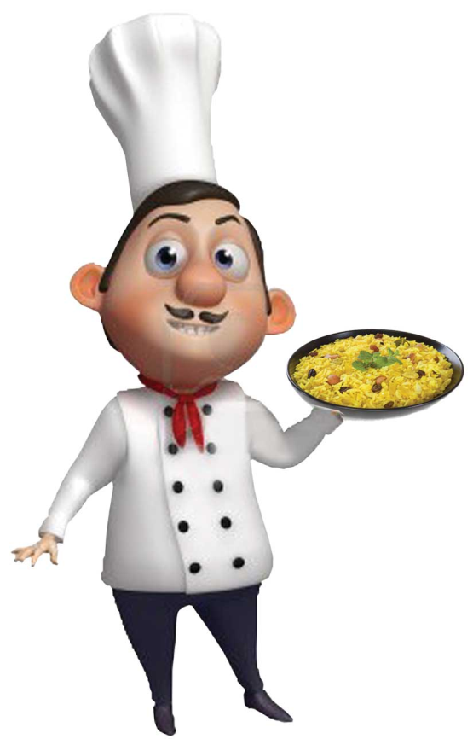
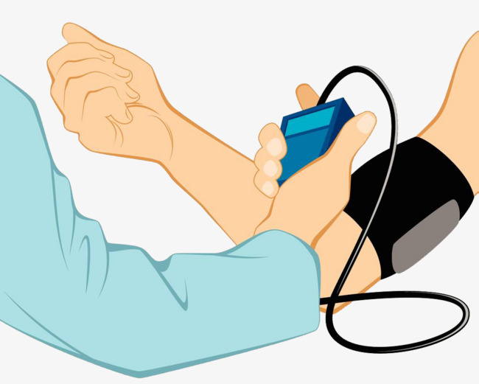
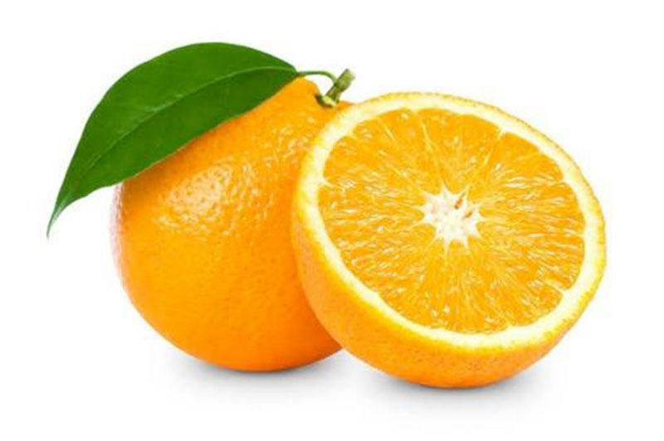
Α.3.5. Διατροφικές γνώσεις, δεξιότητες & ικανότητες

Slide 70
Α.3.6. Πεποιθήσεις γύρω από τα τρόφιμα
Παραδείγματα;
Ποια η επίδρασή τους στη διατροφική πρόσληψη;

Slide 71
Α.3.6. Πεποιθήσεις γύρω από τα τρόφιμα
Π.χ.
Δεν πρέπει να πίνουμε νερό με το φαγητό.
Τα γλυκά παχαίνουν.
Η κατανάλωση αμύλου το βράδυ παχαίνει.
Η κατανάλωση φρούτων μετά το φαγητό οδηγεί σε αποθήκευσή τους ως λίπος.
Superfoods!

Slide 72
Α.3.9. Γνωσίες & συμπεριφορές ρύθμισης βάρους
Γνωσιακός περιορισμός (cognitive restraint)
Μη ικανοποίηση με την εικόνα σώματος
Γνωσιακός περιορισμός:
Να φάω «διαιτητικό» γλυκό.
Ιδανικά δε θα έπρεπε να ξαναφάω ποτέ κάποια τρόφιμα.
Αν αντικαταστήσω το γλυκό που μου αρέσει με ένα άλλο, υπάρχει πιθανότητα να φάω & τα δύο.
Όσο μεγαλύτερη η στέρηση τόσο μεγαλύτερη η επιστροφή.

Slide 73
Α. ΑΤΟΜΙΚΟΙ ΠΑΡΑΓΟΝΤΕΣ
Α.1. ΒΙΟΛΟΓΙΚΟΙ
Α.2. ΔΗΜΟΓΡΑΦΙΚΟΙ
Α.3. ΨΥΧΟΛΟΓΙΚΟΙ
Α.4. ΠΕΡΙΠΤΩΣΙΟΛΟΓΙΚΟΙ

Slide 74
Α.4. Περιπτωσιολογικοί
Πείνα (στέρηση τροφής)
Σχετικές με την υγεία συμπεριφορές (τηλεθέαση, κατανάλωση αλκοόλ, κάπνισμα, άσκηση)
Χρονικοί & περιπτωσιολογικοί περιορισμοί

Slide 75

Διεπιστημονικό πλαίσιο DONE
(Determinants Of Nutrition & Eating behavior framework)
Claudia Symmank, et al. Appetite 2017

Slide 76
Διαπροσωπικοί παράγοντες
Κοινωνικοι παραγοντες
Πολιτισμικοι παραγοντες
Κοινωνική επιρροή
Κοινωνικές συμπεριφορές
Κοινωνικές πεποιθήσεις

Slide 77

Διαπροσωπικοί παράγοντες
Κοινωνικοι – κοινωνικη επιρροη
Οικογένεια (γονείς, παππούδες, γιαγιάδες)
Φίλοι
Σύντροφοι
Κοινωνικές νόρμες (γιορτή = γλυκό)

Slide 78
Βιβλιογραφία Διάλεξης (Ι)
Γιαννακούλια Μ & Φάππα Ε. Διατροφική Συμβουλευτική & Συμπεριφορά (2015). www.kallipos.gr
Locke AE, Kahali B, Berndt SI et al. (2015) Genetic studies of body mass index yield new insights for obesity biology. Nature 518, 197–206.
Claudia Symmank, Robert Mai, Stefan Hoffmann, et al (2017). Predictors of food decision making: A systematic interdisciplinary mapping (SIM) review. Appetite (110): 25 – 35.
Gareth Leng, Roger A. H. Adan, Michele Belot et al. Conference on ‘New technology in nutrition research and practice’ Symposium 3: Novel strategies for behaviour changes The determinants of food choice. Proceedings of the Nutrition Society (2017), 76, 316–327

Slide 79
Βιβλιογραφία Διάλεξης (ΙΙ)
Hassan S Dashti, Frank AJL Scheer, Paul F Jacques, Stefania Lamon-Fava, and José M Ordovás. Short Sleep Duration and Dietary Intake: Epidemiologic Evidence, Mechanisms, and Health Implications. Adv Nutr 2015;6:648–59.
Fappa E, Yannakoulia M. The type of disease affects dietary adherence. Ann Nutr Metab 2013. 63;suppl(1):1104. IUNS 20th International Congress of Nutrition, Granada, Spain, 2013.
The scope of health behavior and health education (2008). In: Health behavior and health education. Theory, research and practice. Glanz K, Rimer KB, Viswanath K (Editors). 4th ed.
Wardle J, Carnell S, Haworth CM et al. (2008) Evidence for a strong genetic influence on childhood adiposity despite the force of the obesogenic environment. Am J Clin Nutr 87, 398–404.

Slide 80
Καλή Συνέχεια!

